Slide 1




PARALELNI RACUNARSKI SISTEMI

Slide 2
PARALELIZAM U ALGORITMIMA SORTIRANJA

Slide 3

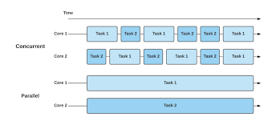

Paralelizam

Slide 4

ALGORITMI SORTIRANJA

Slide 5
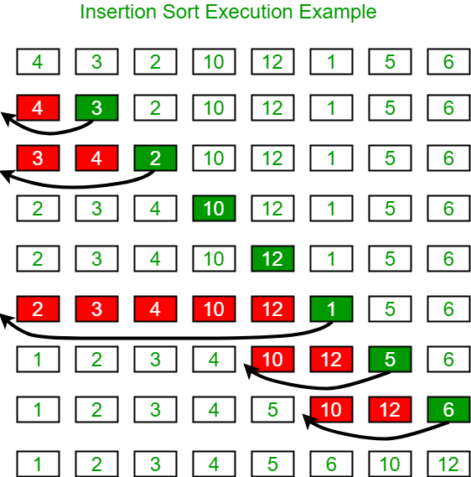
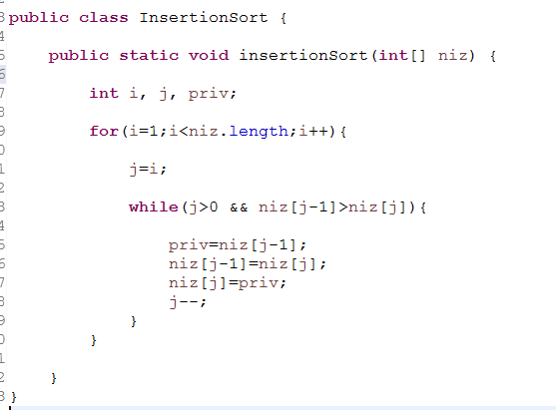
INSERTION SORT

Slide 6

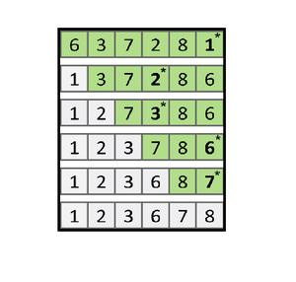
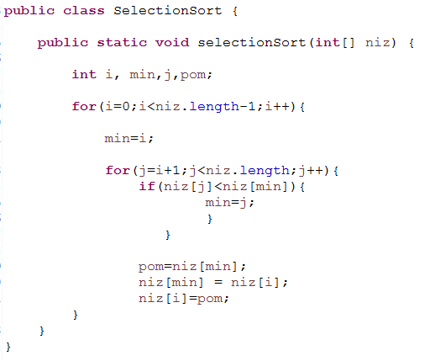
SELECTION SORT

Slide 7

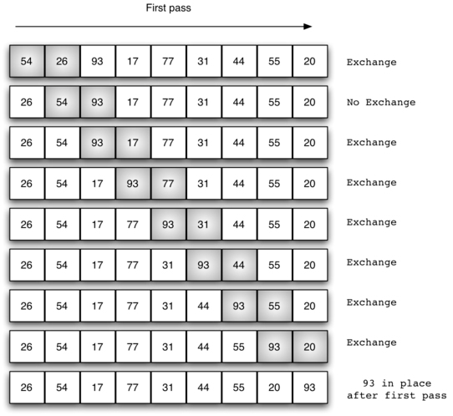
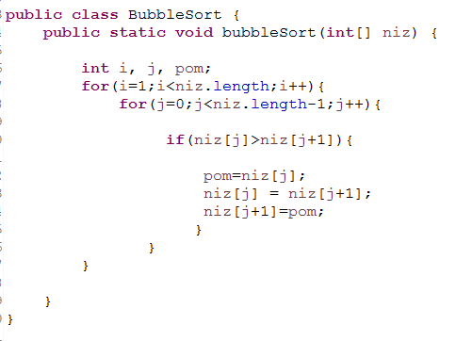
BUBBLE SORT

Slide 8

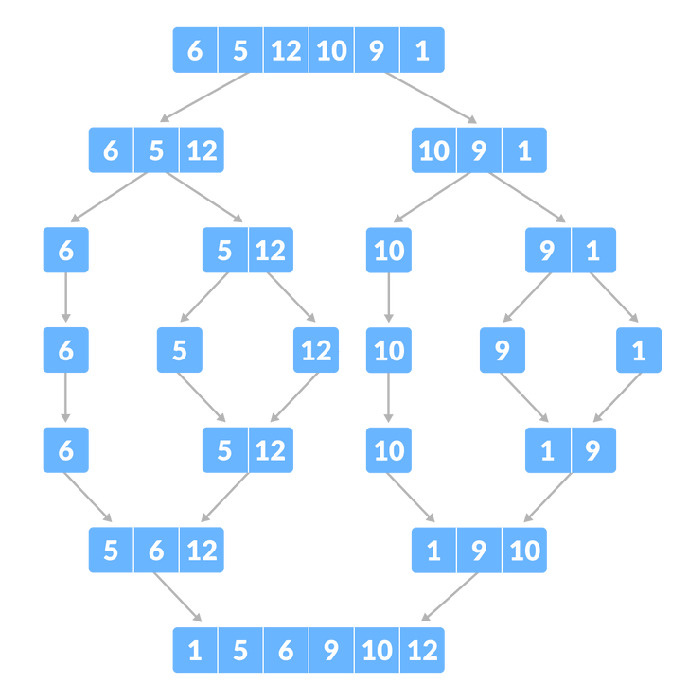
MERGE SORT
public static void mergeSort(int[] niz, int lijevi, int desni) {
if (lijevi < desni) {
int srednji = (lijevi + desni) / 2;
// Sortiramo prvu i drugu polovicu
mergeSort(niz, lijevi, srednji);
mergeSort(niz, srednji + 1, desni);
// Spajamo sortirane polovice
merge(niz, lijevi, srednji, desni);
}
}

Slide 9

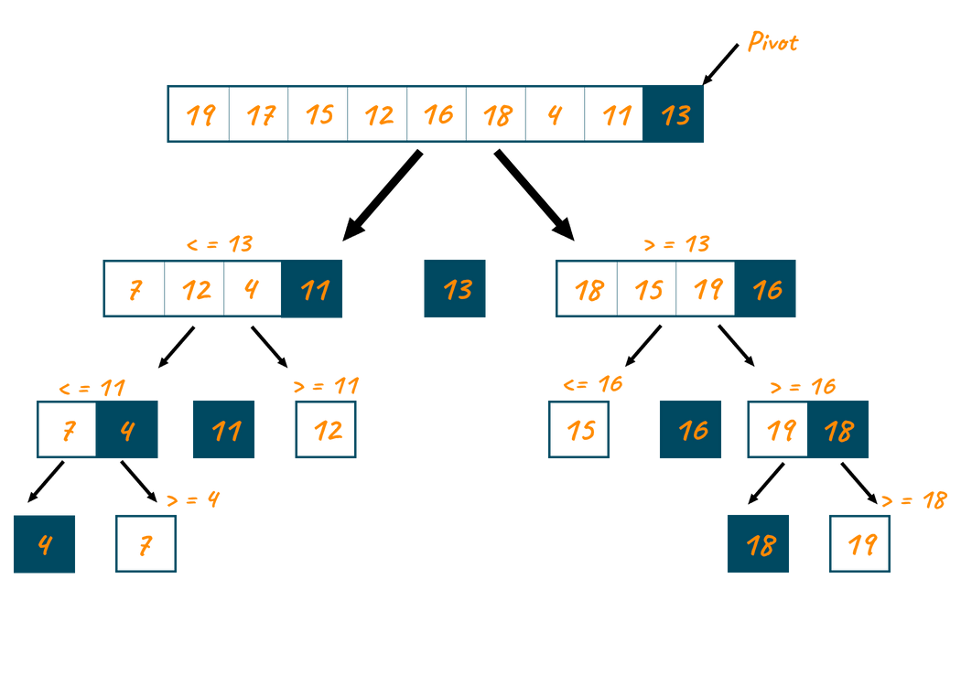
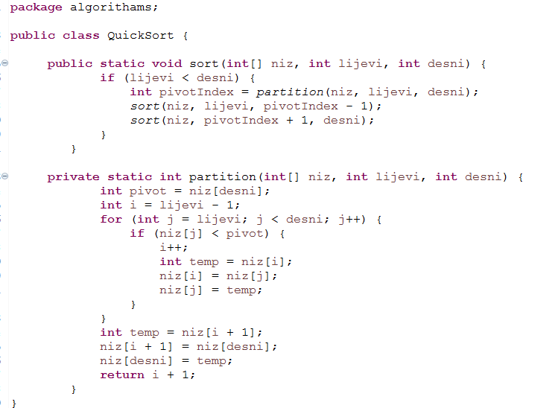
QUICK SORT

Slide 10
PARALELNI
ALGORITMI SORTIRANJA

